Slide 1
9. FOGLALKOZÁS
VISSZATÜKRÖZNI JÉZUST:A TELJES KÉP
Notes:
9. VISSZATÜKRÖZNI JÉZUST: A TELJES KÉP
MIELŐTT ELKEZDITEK
Imádságos szívvel olvasd át az egész leckét, legalább kétszer!
Gyűjts össze minden anyagot, amire a foglalkozásokon minden szekcióban szükségetek lehet!
Dolgozzatok össze a csoport egyik tagjával és tervezzétek meg, ki, melyik szekciót fogja vezetni!
SZEMÉLYES FELKÉSZÜLÉS A VEZETÉSRE:
Gondolj egy olyan alkalomra, amikor olyasmi történt veled, aminek akkor nem láttad értelmét, de később felismerted, hogy Isten tökéletesen intézett mindent és az is része volt életedre vonatkozó, átfogó tervének.
Mindenképpen oszd meg ezt a tapasztalatodat a csoporttal, ha a Szentlélek indíttatását érzed rá! Ha nem, akkor is használd fel hatását a mai összejövetel vezetéséhez!

Slide 2
Üdvözlés és imádság
NOTE:
To change images on this slide, select a picture and delete it. Then click the Insert Picture icon
in the placeholder to insert your own image.
és imádság
Notes:
ÜDVÖZLÉS ÉS IMÁDSÁG
Üdvözöld a csoportot!
Ellenőrizd, hogy mindenki magával hozta-e imanaplóját! Kérdezd meg, átnézte-e valaki az előző lecke igekutató feladatait. Találtak-e valami újat, amit megosztanának a többiekkel? Térjetek vissza az imanaplóba bejegyzett imakérésekre is, és foglaljátok bele az imádságba!
A Bibliát több, mint 40 ember írta, 1500 éven át. Szerzői pásztorok, királyok, halászok, orvosok, parasztok, költők, zeneszerzők és állami tisztviselők voltak. Mégis egy történetet mondanak el együtt. Ahogyan számítógépünk monitorjának képe is több tízezer apró pontból áll össze, a Biblia minden egyes története is egyre nagyobb, tisztább és színesebb képet alkot Istenről és az Ő jelleméről.
Amikor érteni kezdjük a teljes képet, a módot, ahogyan Isten rendezetlen világunk és életünk megszépítésén és tökéletesítésén dolgozik, hogy olyanná váljon, mint a kezdetekben volt; akkor kezdjük Isten örökkévaló tervében betöltendő helyünket is megérteni. Ez a felismerés csodálatos célt és értelmet ad életünknek és megszépíti azt. Istenbe vetett bizalmunk egyre növekszik, ha felismerjük, milyen tökéletesen dolgozik általunk, még ha hibázunk is, és nem tudjuk, mit hoz a jövő számunkra.

Slide 3
BEMELEGÍTÉS
NOTE:
To change images on this slide, select a picture and delete it. Then click the Insert Picture icon
in the placeholder to insert your own image.
Notes:
BEMELEGÍTÉS
A lányok alkossanak párokat!
Szükségünk lesz egy doboz puzzle-ra a teljes képpel a fedelén. Minden pár csak egyetlen darabkát kapjon a kirakósból!
Kérjük meg a párokat, rajzolják le, milyennek képzelik a teljes képet!
Dolgozzunk tovább teljes csoportban, és mindenki mutassa meg elképzelését!
Most ismét párban folytassuk és válaszoljuk meg a következő kérdéseket:
Mennyiben különbözött az elképzelésetek képe a valódi, teljes képtől?
Mit tanulhattunk ebből a tevékenységből arról hogyan próbáljuk elképzelni Isten teljes világmindenségének képét, holott emberi szemszögből csupán az egésznek egy apró részletét láthatjuk?
Milyen hibákat követhetünk el, ha nem Isten szemszögéből nézzük életünket és ezt a világot?
Milyen előnyökkel jár, ha ismerjük Isten örökkévaló nézőpontját?
Hogyan ismerhetünk meg többet a „kirakós játék” dobozának fedelén látható képből, Isten örökkévaló univerzumából?

Slide 4
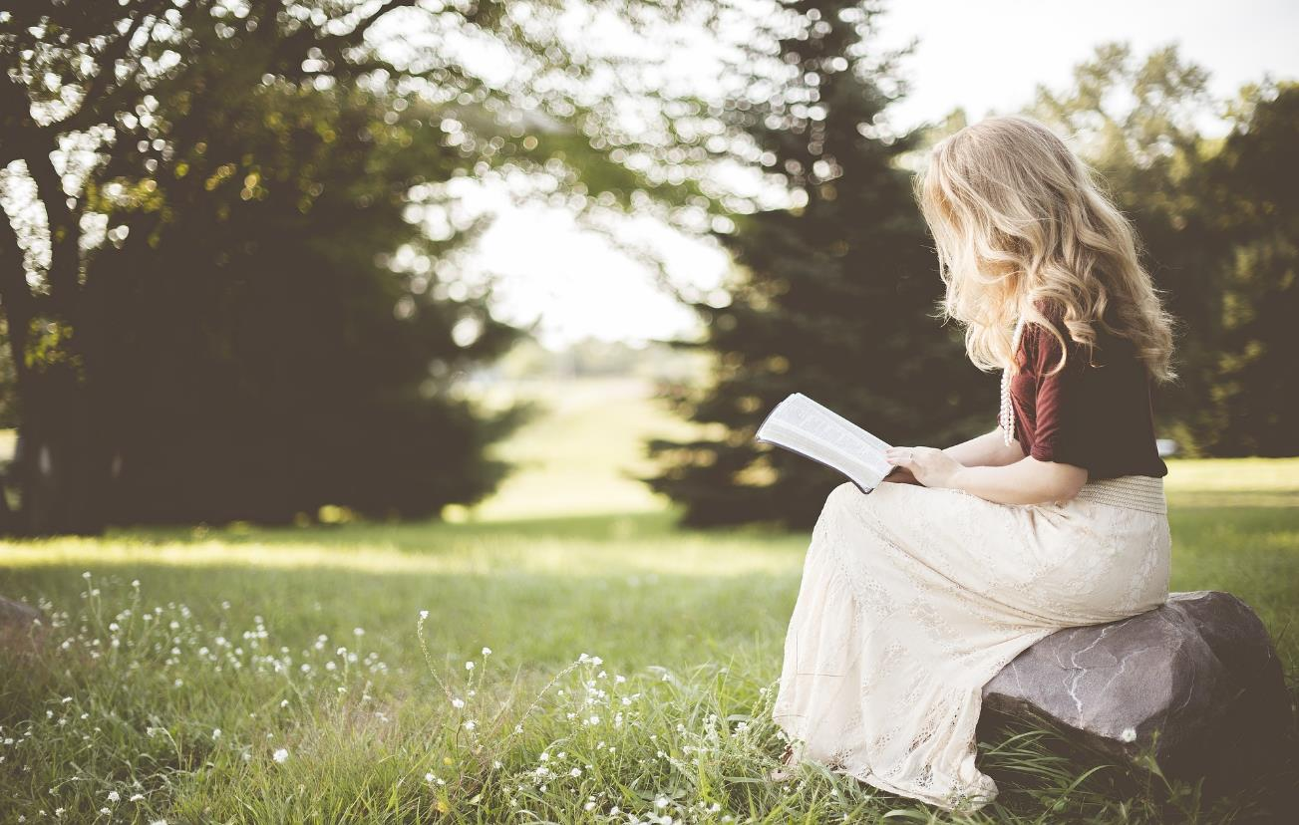
Word Search
IGEKUTATÁS
Notes:
IGEKUTATÁS
Szükségünk lesz: papírra, ceruzára, tollra, és ollóra
A 9. sz. feladatlapokból 1-1 oldalra mind a hét csoportnak
Nagyméretű poszter, vagy kirakójáték darabokra. Mindegyiken szerepeljen a teljes kép hét részletéből az egyiknek száma és megnevezése. (Lásd a 9. sz. feladatlap 7 különböző oldalát!)
Négyféle, élénk színű, kicsi post-it-ekre (sárga, zöld, narancsszínű és pink). Annyira, hogy mindenkinek jusson mindegyik színből.
Résztvevőnként egy példányra a teljes 9. sz. biblia-tanulmányból, hogy magukkal vihessék.
Mondjuk a következőket: Isten világunkban végzett munkájának teljes képét hét kisebb (de még mindig hatalmas) összerakható, egymást kiegészítő képre oszthatjuk. Hét csoportot alakítunk és mindegyik más-más kirakós-részletet fog tanulmányozni. Utána kreatívan bemutatjuk felismeréseinket a többieknek.
Osszuk ki a feladatlapokat!
(Ha nagyon kicsi a csoport létszáma, akkor arányosan osszuk el a csoportok között a hét „kirakós-darabot”. Kaphatnak kettőt, akár hármat is.)
Kérjük meg a csoportokat, hogy írjanak összefoglalót a „puzzle-darabjukról” a kiosztott nagy papírokra, vagy a puzzle darab alakúra vágott kartonokra. (Ezeket készítsük el előre!) Emlékeztessük a csoportokat, hogy írják fel a sorszámot és címet is, hogy majd könnyebben sorba rendezhessük őket. Ha elkészültek erősítsük sorban a terem falára Isten megváltási terve teljes képének „kirakós-darabjait”, hogy körbejárva mindenki elolvashassa minden csoport összefoglalóját!
Együtt dolgozzunk tovább!
Hívjuk össze a teljes csoportot! Mindegyik csoport mutassa be meglátásait a többieknek az általa választott kreatív módon, ahogyan csak akarják.
Eközben erősítsünk a falra hét megszámozott és címmel ellátott nagyméretű papírlapot! (Lehetőleg számítógépről nyomtassuk ki, hogy rendezett és szakszerű legyen!) Ha igazán látványosra szeretnénk, előre vágjunk ki kartonpapírból hét darab nagyméretű, egymásba illeszkedő puzzle-darabot, és azokra ragasszuk a kinyomtatott sorszámot és címet!
Miután minden csoport bemutatta felismeréseit, kioszthatjuk a kicsi, színes post-it-eket. Mindenkinek jusson minden színből! Kérjük meg a lányokat, hogy ragasszák fel őket a hét kirakós-darab egyikére, a következő kérdésekre adott válaszuk szerint. Hangsúlyozzuk ki, hogy nincsenek helyes válaszok. Nem az a lényeg, hogy „jól” feleljenek, hiszen most a saját, személyes gondolataikról van szó.
A kérdések:
Sárga – Isten teljes képének melyik kirakós-darabja tetszik legjobban?
Zöld – Szerinted melyik a legfontosabb puzzle-darab?
Narancs – Melyik részletben érzed magad most?
Pink – Szerinted melyik puzzle-darabot lehetne esetleg kihagyni a teljes képből?
A foglalkozásnak ez a része a személyes meggondolásokról szól, ezért nem kell felhívnunk a figyelmet a válaszokra, és nem is kell közösen megbeszélnünk őket.

Slide 5
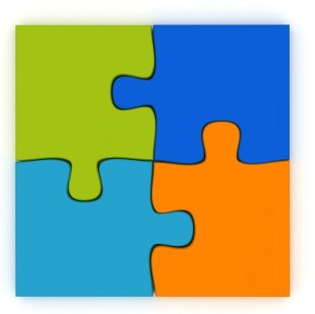
KÜLÖNLEGES IMÁDSÁG
Notes:
KÜLÖNLEGES IMÁDSÁG
Ma mindenki kap 4 kis puzzle darabot. (Lásd a diavetítésben!)
A következőket írjátok a négy különböző részére:
Hálát adok Istennek valamiért
Bocsánatot kérek valamiért
Azok nevét, akikért ma imádkozni szeretnék
Egy imát önmagamért
Közös imádkozással fejezzük be.
Mindig legyenek konkrét imakéréseink is, amiket az imanaplóba is be lehet vezetni. Minden összejövetelen vissza fogunk térni rájuk. Ez segít majd a lányoknak felismerni, hogy Isten megválaszolja az imákat és tudatosabban imádkozni olyasmikért, amiket túl gyakran természetesnek veszünk.

